Slide 1
КАТЕГОРІЯ «ЗДОРОВ'Я» ТА ЙОГО ОСНОВНІ КРИТЕРІЇ. РЕАКЦІЯ ОРГАНІЗМУ НА ВПЛИВ ФАКТОРІВ СЕРЕДОВИЩА
Підготували
Учениці 11-А класу
СШ №307
Високоморна Ярослава
Гудименко Марія

Slide 2


У межах діапазону толерантності людина пристосовується до умов довкілля завдяки численним захисним і пристосувальним (адаптивним) реакціям організму, головні з яких — підтримання сталості властивостей внутрішнього середовища (гомеостаз), регенераційні процеси, імунітет, регуляція обміну речовин тощо. У межах оптимуму ці реакції забезпечують найефективніше функціонування, високу працездатність, ефективне відновлення. Та в разі переходу якого-небудь фактора в зону песимуму ефективність окремих адаптивних систем знижується, а пристосувальна здатність узагалі втрачається. В організмі починаються патологічні зміни, що свідчить про певне захворювання. Патологічний стан під впливом несприятливих факторів середовища проявляється найчастіше в отруєннях (токсикозах), алергічних реакціях, злоякісних пухлинах, спадкових хворобах, уроджених аномаліях.

Slide 3

Отруєння (токсикози)
Отруєння (токсикози) — одна з найпоширеніших реакцій організму на вплив антропогенних факторів. Отруєння розвиваються внаслідок надходження в організм у небезпечних концентраціях тих чи інших речовин-токсикантів. Однак за частотою захворювань можна виокремити такі найпоширеніші токсиканти: отрутохімікати, нітрати, важкі метали, численні промислові й побутові хімічні речовини.

Slide 4
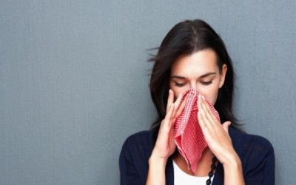

Алергічні реакції (алергії)
Алергічні реакції (алергії) стали «візитною карткою» сучасного людського суспільства. Алергія — це стан підвищеної чутливості організму до певних речовин — алергенів. Унаслідок контакту з алергеном знижується імунітет організму й можуть розвинутися різні захворювання, насамперед дерматит (запалення шкіри), бронхіальна астма, сінна пропасниця, набряки, ураження слизових оболонок внутрішніх органів.

Slide 5
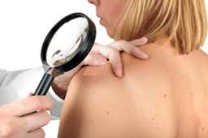
Злоякісні пухлини
Злоякісні пухлини — це велика група захворювань, одне з них — рак. Такі пухлини характеризуються необмеженим ростом, не контролюються гормонами й нервовою системою, здатні утворювати метастази — нові пухлини на здорових тканинах, здебільшого призводять до летального (смертельного) кінця. Речовини, що спричиняють розвиток злоякісних пухлин, називають канцерогенами. Найпоширеніші канцерогени — бензпірени, бензен, фенольні сполуки, вінілхлорид, сажа, смоли, мінеральна олія.

Slide 6

Спадкові хвороби
Спадкові хвороби пов'язані з виникненням мутацій, тобто ушкодженнями ДНК чи хромосом. Генетичні ушкодження зазвичай успадковуються лише тоді, коли мутація відбувалася в статевих клітинах. Такі мутації спричинюють безплідність, призводять до народження мертвих дітей, дітей із фізичними чи розумовими вадами. Фактори, які викликають мутації, називають мутагенами. Переважна більшість канцерогенів також мають мутагенні властивості.

Slide 7

Уроджені аномалії
Уроджені аномалії виникають унаслідок впливу факторів, які порушують нормальний розвиток плоду під час вагітності. Такі фактори називають тератогенами. Майже всі канцерогени й багато токсикантів мають тератогенні властивості. Серед тератогенів най- відомішим є нікотин. У жінки, яка палить чи навіть пасивно вдихає тютюновий дим, нікотин постійно накопичується й концентрується в яйцеклітині. Після запліднення яйцеклітини нікотин порушує нормальний розвиток плоду. Тому вчені вважають, що жінка-палій практично не має шансів народити здорового малюка.

Slide 8

Людина є частиною природи, і фактори середовища впливають на неї так само, як і на будь-який інший вид. Навіть за відсутності антропогенного впливу здоров'я людини залежить від багатьох абіотичних і біотичних факторів. Вихід значень тих або інших факторів за межі діапазону оптимуму погіршує стан людини, знижує її стійкість та опірність до різноманітних захворювань. Абіотичні фактори, що впливали на людину в минулому, продовжують впливати й сьогодні.

Slide 9

Вплив Сонця на здоров'я людини було помічено ще в глибоку давнину. Сьогодні відомо, що вплив Сонця пов'язаний передусім з 11-річним циклом сонячної активності, підвищення якої спричинює збурення магнітосфери та йоносфери. Такі збурення, у свою чергу, зумовлюють збільшення напруженості електромагнітного поля Землі, а це вже безпосередньо впливає на організм. У роки підвищеної сонячної активності або коли відбуваються магнітні бурі, частішають випадки порушення діяльності серцево-судинної та нервової систем, психіки й поведінки. Сплески сонячної активності призводять, з одного боку, до ослаблення імунітету, з іншого — до підвищення агресивності патогенів і природних носіїв інфекцій. Отже, зростає ймовірність інфекційних захворювань, у тому числі тих, що мають характер епідемій, зокрема грипу, холери, дизентерії.

Slide 10

Інший фактор — рівень ультрафіолетового випромінювання. Саме він протягом майже всієї історії розвитку біосфери визначав частоту мутацій. У невеликих дозах ультрафіолет необхідний для еволюції біосфери: мутації створюють генетичну різноманітність популяцій і тим самим постачають матеріал для природного добору.

Slide 11

Із кліматичними факторами тісно пов'язані функціональний стан і захисні реакції організму, а також мотивація поведінки. Це, у свою чергу, визначає ймовірність виникнення цілої низки захворювань, зокрема психічних розладів. За надмірно високої температури пригнічується фізична активність людей, збільшується ймовірність захворювань серцево-судинної системи й нирок. Низька температура спричинює розвиток запалень органів дихання та ревматизму. Вважають, що низька температура й відносна вологість повітря, менша за 50 %, сприяють виживанню й поширенню вірусу грипу. Особливо небезпечні раптові коливання температури: вони спричинюють порушення діяльності серцево-судинної системи, психічні розлади. Вплив температури посилюється в умовах підвищеної вологості.

Slide 12
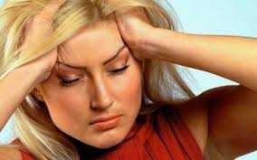
Зміни атмосферного тиску позначаються на стані здоров'я насамперед тих людей, які хворі на артрити й артрози (захворювання, що супроводжуються болями в суглобах та зміною їхньої форми). Один із проявів впливу атмосферного тиску — гірська хвороба. На висоті, починаючи приблизно з 3000 м, через зниження парціального тиску газів гемоглобін недостатньо насичується киснем, і розвивається гіпоксія (кисневе голодування). При цьому з'являються задишка, кволість, пришвидшується серцебиття, іноді людина непритомніє. На великих висотах (понад 5000 м) може розвинутися набряк легенів, а внаслідок гіпоксії мозку — кома.

Slide 13
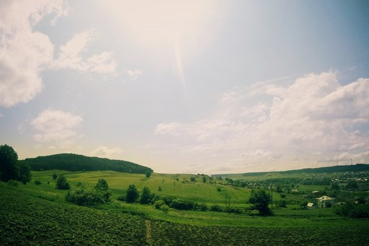
На нервову систему людини та її психічний стан істотно впливають вітри. Через поривчасті й жаркі суховії різко частішають випадки ненормальної поведінки людей.

Slide 14
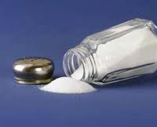
Нестача або надлишок у довкіллі тих чи інших хімічних елементів і речовин значною мірою визначає здоров'я конкретних популяцій. Захворювання, пов'язані з регіональними едафічними (ґрунтовими), гідрологічними чи епідеміологічними особливостями, дістали назву ендемічних хвороб (тобто властивих певним регіонам).
Наприклад, дефіцит йоду у воді й продуктах харчування спричинює захворювання щитовидної залози, нестача кальцію — ламкість кісток, нестача кобальту чи заліза — недокрів'я. Надлишок тих чи інших елементів також небезпечний. Так, надлишок бору спричинює захворювання органів травлення та пневмонію.

Slide 15
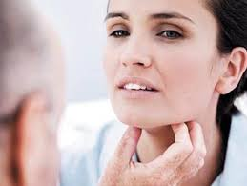
У багатьох випадках кілька факторів, кожний з яких перебуває в зоні песимуму, впливають комплексно. Так, низький уміст кальцію в поєднанні з надлишком заліза, стронцію, свинцю та цинку спричинює деформацію кісток, порушення формування хрящів, викривлення хребта. Це ендемічне захворювання назване уровою хворобою, «на честь» річки Уров, яка протікає в місцевості, де хвороба дуже поширена.

Slide 16

До найважливіших біотичних факторів, які впливають на здоров'я людини, належать ті з них, що визначають санітарно- епідеміологічну ситуацію. Згідно з ученням про природні осередки інфекцій, збудники багатьох хвороб зберігаються в довкіллі через їх розвиток у диких тваринах-господарях. Наприклад, збудник туляремії (гостре інфекційне захворювання) може нескінченно довго передаватися від покоління до покоління в популяціях норки, а за сприятливих умов — заразити людину. Природні осередки інфекцій пов'язані з певними біогеоценозами, й у цих біогеоценозах збудники, переносники й тварини-хазяї еволюціонують разом, пристосовуючись одне до одного. При цьому збудник зазвичай не знищує хазяїна. Саме такий характер мають природні осередки чуми, туляремії, жовтої гарячки, малярії, вірусного гепатиту, кліщового енцефаліту. Переносниками багатьох таких хвороб є комахи- кровососи — москіти, комарі, блохи, кліщі. Збудники деяких інфекційних захворювань (наприклад, сказу, холери, лептоспірозу, бруцельозу) не мають переносника.

Slide 17
Висновок:
Негативний вплив людини на власне здоров'я величезний. Різноманітність засобів, якими вона руйнує своє здоров'я й генофонд, не може не вражати: отрутохімікати й побутова хімія, важкі метали й пластмаси, наркотики й тютюн, шум та електромагнітні поля, радіація й кислотні дощі, біологічна й хімічна зброя, промислові відходи, нафта й багато іншого. Кількість антропогенних факторів не підлягає облікові й повній класифікації. Людина дослідила вплив на себе лише декількох груп створених нею факторів і тільки умовно виокремила кілька їх категорій, які вважає провідними. Сьогодні до таких «найвпливовіших» факторів належать: хімічні — пестициди (отрутохімікати), мінеральні добрива, важкі метали, сильнодіючі отруйні промислові речовини, дими (у тому числі тютюновий), будівельні матеріали й побутова хімія; фізичні — шум, електромагнітне випромінювання та радіація.

